Slide 1
Модифікація записів
Лекція 13
Notes:
Операції вставки, вилучення та оновлення записів даних створюють специфічні проблеми, які заслуговують особливої уваги. Проблеми набувають найбільш серйозного характеру, якщо змінюється довжина записів, хоча інколи виникають і тоді, коли записи і поля мають постійні розміри

Slide 2
1. Вставка записів
Якщо записи відношення, зберігаються у довільному порядку, то треба знайти деякий блок з вільною областю, достатнього розміру для розміщення додаткових записів, або, якщо такого немає, запросити новий блок. Система БД підтримує деякий механізм ефективного пошуку всіх блоків, які містять кортежі певного відношення чи об’єкти зазначеного класу.
Проблем > коли кортежі треба розташувати в деякому заданому порядку. Перевага зберігання записів впорядкованими — спрощення виконання запитів певних категорій. Якщо необхідно вставити новий запис системі потрібно, передусім, знайти місце блока, сподіваючись, що блок містить потрібну вільну область. Тоді можливо, доведеться пересувати записи всередині блока, щоб звільнити простір достатнього об’єму
Notes:
Спочатку розглянемо операцію вставки нових кортежів у відношення (або, що майже те саме, об’єктів у біжучий екземпляр класу). Якщо записи відношення, зберігаються у довільному порядку, то достатньо просто знайти деякий блок з вільною областю, такий що вмістить додаткові записи, або, якщо такого немає, запросити новий блок. Зазвичай, система БД підтримує деякий механізм ефективного пошуку всіх блоків, які містять кортежі певного відношення чи об’єкти зазначеного класу.
Проблеми збільшуються, якщо кортежі необхідно розташувати в деякому заданому порядку (такому, який забезпечує, наприклад, сортування відношення за значеннями компонентів первинного ключа). Існує чимало серйозних доказів на користь зберігання записів впорядкованими, оскільки в цьому випадку суттєво спрощується виконання запитів певних категорій. За необхідності вставки нового запису системі необхідно, передусім, визначити місцерозташування блока, в який доцільно помістити цей запис, сподіваючись, що блок містить потрібну вільну область. Оскільки щодо записів передбачений заданий порядок розташування, можливо, доведеться пересувати записи всередині блока, щоб звільнити простір достатнього об’єму.

Slide 3
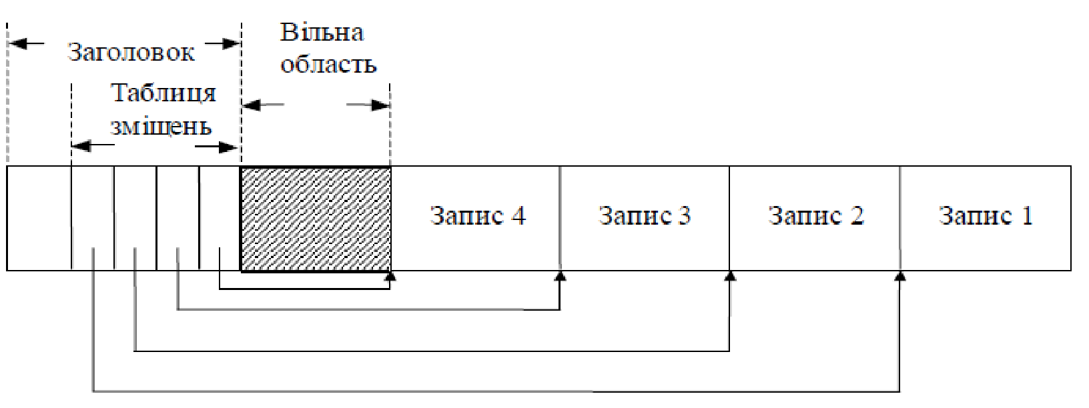
Зсув записів усередині блока. Заголовок блока з таблицею зміщень, яка містить вказівники на перші байти кожного запису всередині блока. Вказівник на запис за межами блока має містити структуровану адресу: адреса іншого блока та адреса елемента заголовка цього блока, де зберігається значення зміщення необхідного запису. Якщо простору для нового запису в поточному блоці досить, то записи пересуваються і вказівники в табл. зміщень дістають нові адресні значення, запис встав-
ляється на вивільнене місце блока і в табл. зміщень додається новий вказівник на адресу
1-шого байта вставленого запису.
Рис.1. - Таблиця зміщень спрощує пересування записів усередині блока
Notes:
Якщо необхідно здійснити зсув записів усередині блока, то структура, запропонована на рис. буде дуже доречною. Нагадаємо, що заголовок блока може налічувати таблицю зміщень яка містить вказівники на перші байти кожного запису всередині блока. Якщо вказівник посилається на запис за межами блока, то він повинен містити структуровану адресу, що складається з адреси іншого блока та адреси елемента заголовка цього блока, в якому зберігається значення зміщення необхідного запису. Якщо простору для нового запису в біжучому блоці достатньо, то записи пересуваються і вказівники в таблиці зміщень отримують оновлені адресні значення, після чого запис вставляється на вивільнене місце блока і в табл. зміщень додається новий вказівник на адресу 1-шого байта вставленого запису.

Slide 4
Якщо у блоці місця для нового запису немає, то вставка за межами блока.
Існують два головні підходи та кілька їхніх комбінованих варіантів для пошуку позиції вставки за межами блока:
Знайти місце у найближчому блоці.
Наприклад, новий запис вставити у блок В1, а достатнього вільного простору в ньому немає, то необхідно звернутися до наступного за порядком блока В2. Якщо блок В2 має вільний фрагмент потрібного розміру, то необхідно перемістити один або декілька записів з найвищими номерами з блока В1 у В2, пересунути записи в обох блоках і присвоїти вказівникам у таблиці зміщень В1, які посилаються на записи, перенесені в блок В2, «довгі» структуровані адреси відповідних елементів таблиці зміщень блока В2. Розмір області таблиці зміщень блока В1 зросте.
Notes:
Якщо ж у блоці місця для нового запису немає, то підшукується позиція для його вставки за межами блока. Існують два головні підходи щодо розв’язання подібної задачі та кілька їхніх комбінованих варіантів. 1. Знайти місце у найближчому блоці. Наприклад, якщо, згідно з заданим порядком слідування записів, новий запис підлягає вставці у блок В1, а достатнього вільного простору в ньому немає, то необхідно звернутися до наступного за порядком блока В2. Якщо блок В2 має вільний фрагмент потрібного розміру, то необхідно перемістити один або декілька записів з найвищими номерами з блока В1 у В2, пересунути записи в обох блоках і присвоїти покажчикам у таблиці зміщень В1, які посилаються на записи, перенесені в блок В2, «довгі» структуровані адреси відповідних елементів таблиці зміщень блока В2. У цьому випадку, очевидно, розмір області таблиці зміщень блока В1 зросте.

Slide 5
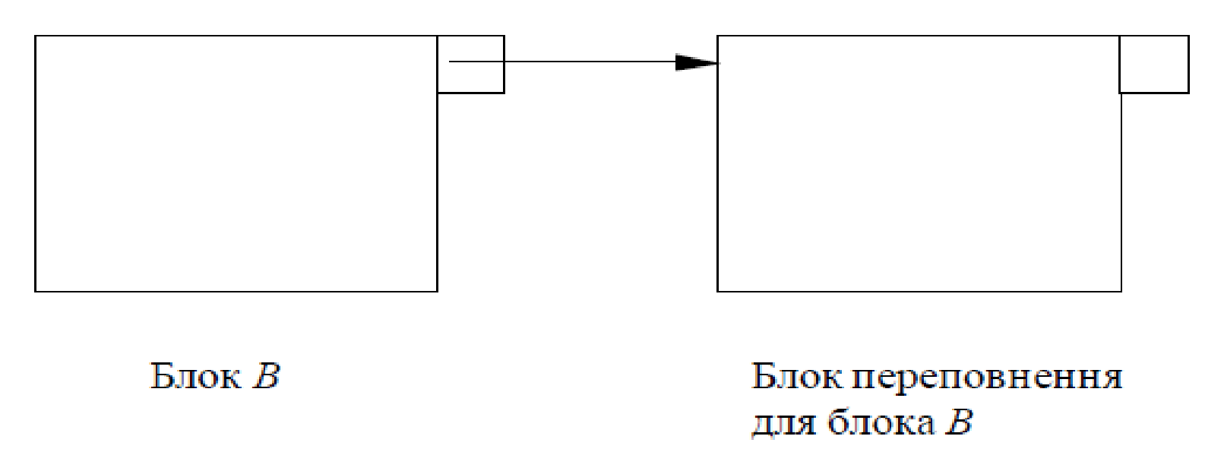
Створити блок переповнення. У заголовку кожного блока В необхідно передбачити місце для спеціального вказівника, що адресує додатковий блок переповнення (overflow block) для зберігання записів, які повинні були б належати блокові В, але не помістилися. Один блок переповнення, який зв’язаний з блоком В, здатний посилатися на наступний блок переповнення і т.д. Структуру проілюстровано на рис. 2
Рис. 2. - Основний блок і відповідний блок переповнення
Notes:
Створити блок переповнення. У заголовку кожного блока В необхідно передбачити місце для спеціального покажчика, що адресує додатковий блок переповнення (overflow block), призначений для зберігання записів, які повинні були б належати блокові В, однак у ньому не помістилися. Один блок переповнення, який зв’язаний з блоком В, здатний посилатися на наступний блок переповнення і т.д. Структуру проілюстровано на рис.2

Slide 6
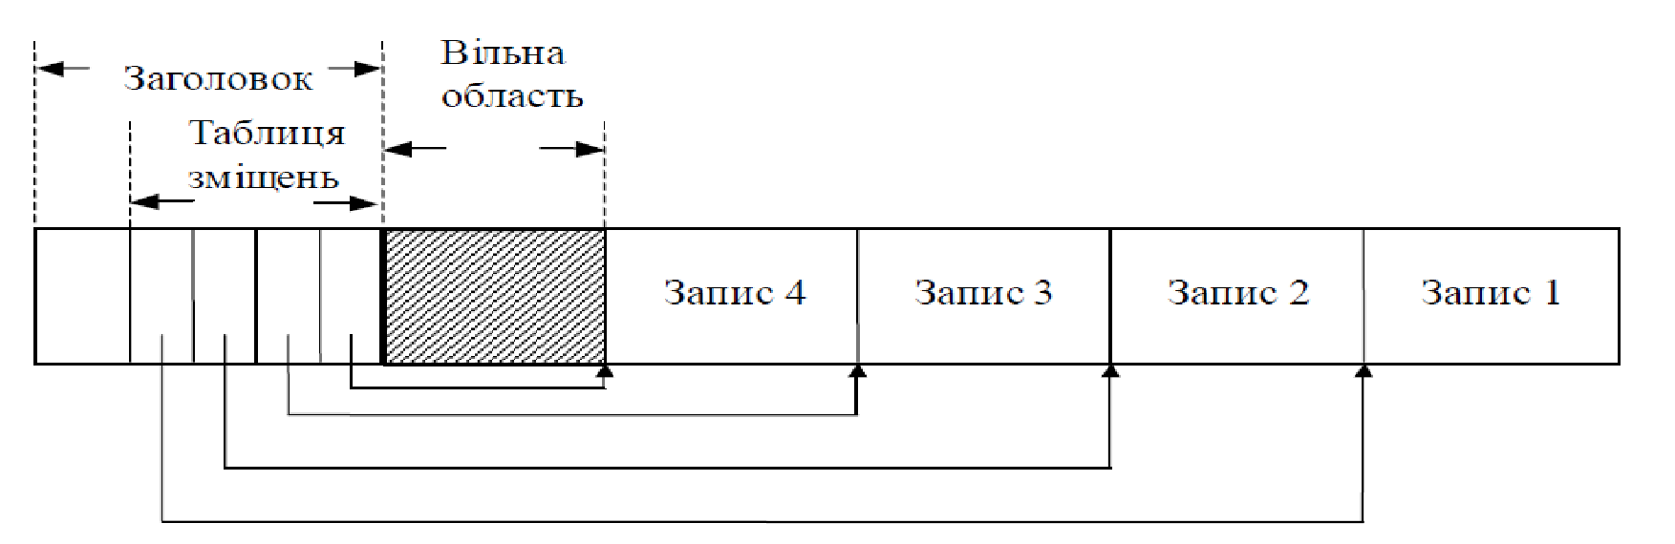
2. Вилучення запису
Під час з’являється можливість повторного використання звільненого фрагмента простору блока.
Якщо використовується структура блока, подана на рис., і записи здатні пересуватися в межах блока, то системі вдасться легко оптимізувати розміщення записів, щоб очистити область усередині блока.
Якщо зсув записів неможливий, то система повинна підтримувати деякий список фрагментів блока, щоб при вставлянні нового запису було зрозуміло, чи має блок достатньо вільного простору і, якщо так, де саме розміщені доступні ділянки і наскільки вони великі.
Notes:
Під час вилучення запису з’являється можливість повторного використання фрагмента простору блока, який звільняється. Якщо використовується структура блока, подана на рис., і записи здатні пересуватися в межах блока, то системі вдасться легко оптимізувати розміщення записів, щоб очистити область усередині блока. Якщо зсув записів неможливий, то система повинна підтримувати деякий список фрагментів блока, щоб при вставлянні нового запису було зрозуміло, чи має блок достатньо вільного простору і, якщо так, де саме розміщені доступні ділянки і наскільки вони великі.

Slide 7
Список вільних областей не обов’язково зберігати в заголовку блока.
Достатньо — тільки головний елемент-вказівник зв’язаного списку, а решту елементів зберігати безпосередньо у вільних областях.
При вилучення запису інколи відпадає потреба у використанні блока переповнення.
Якщо запис видаляється з блока В або з довільного блока з ланцюжка зв’язаних блоків переповнення, які належать до блока В, то система може підрахувати загальний об’єм областей усіх блоків ланцюга.
Якщо для розташування записів використовується менше блоків, то сама система здатна реорганізувати структури блоків.
Проблема вилучення записів:
зовнішні вказівники на адресу запису, що вилучається, неправильно залишити їх у «підвішеному» стані або дозволити посилатися на новий запис, який, імовірно, з часом буде вставлено у блок на місце вилученого.
Notes:
Список вільних областей не обов’язково зберігати в заголовку блока. Достатньо розмістити у ньому тільки головний елемент-покажчик зв’язаного списку, а решту елементів зберігати безпосередньо у вільних областях. Вилучення запису інколи спричинює до того, що потреба у використанні блока переповнення зникає. Якщо запис видаляється з блока В або з довільного блока з ланцюжка зв’язаних блоків переповнення, які належать до блока В, то система може підрахувати загальний об’єм областей усіх блоків ланцюга. Якщо для розташування записів використовується менше блоків, то сама система здатна реорганізувати структури блоків.
Проблема вилучення записів: зовнішні вказівники на адресу запису, що вилучається, неправильно залишити їх у «підвішеному» стані або дозволити посилатися на новий запис, який, імовірно, з часом буде вставлено у блок на місце вилученого.

Slide 8
На позиції, яку займав вилучений запис, поміщають обеліск (tombstone) до закінчення реконструкції БД.
Де саме ознака-«обеліск» – залежить від природи покажчиків на запис.
Якщо вказівники адресують фіксовані позиції, на яких є інші вказівники на запис, то tombstones ставлять на названі фіксовані позиції.
Приклади:
Якщо використовують схему блока з таблицею зміщень записів, то роль «обеліска» може виконувати нульовий вказівник у таблиці зміщень, оскільки зовнішні покажчики посилаються саме сюди, а не на адресу запису безпосередньо.
Якщо для трансляції логічних адрес записів у фізичні використовують таблицю відповідностей, то ознаку-«обеліск» як нульовий вказівник розташовують на місці фізичної адреси видаленого запису.
Notes:
Тоді на позиції, яку займав вилучений запис, поміщають обеліск (tombstone) до закінчення реконструкції БД. Де саме ознака-«обеліск» – залежить від природи покажчиків на запис. Якщо вказівники адресують фіксовані позиції, на яких є інші вказівники на запис, то tombstones ставлять на названі фіксовані позиції. Приклади: 1. Якщо використовують схему блока з таблицею зміщень записів, то роль «обеліска» може виконувати нульовий покажчик у таблиці зміщень, оскільки зовнішні покажчики посилаються саме сюди, а не на адресу запису безпосередньо. 2. Якщо для трансляції логічних адрес записів у фізичні використовують таблицю відповідностей, то ознаку-«обеліск» як нульовий покажчик розташовують на місці фізичної адреси видаленого запису.

Slide 9
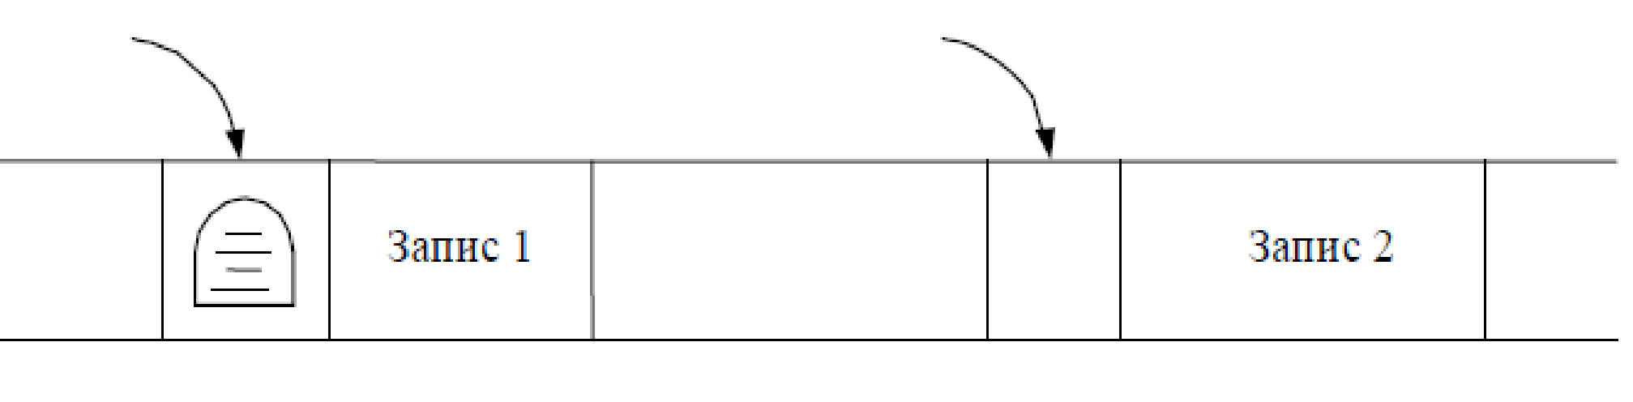
Якщо треба замінити обеліском саме запис, а не посилання на нього, то доцільно на самому початку заголовка запису передбачити спеціальний біт-«обеліск», присвоюючи йому значення 0, якщо запис не видалений, і 1 – видалений.
Після вилучення запису біт повинен залишатися на місці, проте всі наступні байти вивільненої ділянки блока можна використати для вставки нового запису (рис.).
Якщо поля запису підлягають вирівнюванню, то не 1 байт з бітом-«обеліском» відведеться – а можливо, 4 або > байтів.
Якщо система перевірить вміст зовнішнього вказівника на вилучений запис, то виявить «обеліск», тобто, запис вилучений і зчитувати наступні байти просто немає змісту.
Рис. 3. Позначення ознакою-«обеліском» запису 1 після вилучення
Notes:
Якщо поля запису підлягають вирівнюванню, то не 1 байт з бітом-«обеліском» відведеться – а можливо, 4 або > байтів. Якщо система перевірить вміст зовнішнього вказівника на вилучений запис, то виявить «обеліск», тобто, запис вилучений і зчитувати наступні байти просто немає змісту. Якщо необхідно замінити ознакою-«обеліском» саме запис, а не посилання на нього, то доцільно на самому початку заголовка запису передбачити спеціальний біт-«обеліск», присвоюючи йому значення 0, якщо запис не видалений, і 1 – у протилежному випадку. Після вилучення запису біт повинен залишатися на місці, проте всі наступні байти вивільненої ділянки блока можна використати для вставки нового запису.

Slide 10
3. Оновлення
вмісту запису постійної довжини не впливає
на структуру зберігання (нові дані займають той самий простір, що й попередні).
Після заміни значень запису змінної довжини у системи ті ж проблеми (хіба що за винятком необхідності використання ознак-«обелісків»), що під час операції вставки нових і вилучення існуючих записів.
Якщо об’єм нового вмісту перевищується за попередньо встановлені межі, то потрібне розширення вільної області через зсув записів усередині блока або створення і використання блока переповнення. Якщо фрагменти запису змінної довжини зберігаються в окремому блоці, системі, ймовірно, доведеться впорядковувати елементи цього блока або створити новий блок для зберігання змінної порції даних запису.
Якщо ж, об’єм вмісту зменшується, то система консолідує і повторно використовує вільний простір блока чи вилучає блоки переповнення, як і при вилученні запису.
Notes:
3. Оновлення вмісту запису постійної довжини не впливає на структуру зберігання (нові дані займають той самий простір, що й попередні). Після заміни значень запису змінної довжини у системи ті ж проблеми (хіба що за винятком необхідності використання ознак-«обелісків»), що під час операції вставки нових і вилучення існуючих записів. Якщо об’єм нового вмісту запису >ться за попередньо встановлені межі, то потрібне розширення вільної області через зсув записів усередині блока або створення і використання блока переповнення. Якщо фрагменти запису змінної довжини зберігаються в окремому блоці, системі, ймовірно, доведеться впорядковувати елементи цього блока або створити новий блок для зберігання змінної порції даних запису. Якщо ж, об’єм вмісту запису <ться, то система консолідує і повторно використовує вільний простір блока чи вилучає блоки переповнення, як і при вилученні запису.

Slide 11
СТРУКТУРИ ІНДЕКСІВ
Лекція 14
Notes:
У попередньому розділі розглянуто способи зберігання полів і записів. Тепер вивчатимемо, як представляються відношення та екземпляри класів повністю. Якщо вважати, що достатньо обмежитися розподілом записів, які містять дані кортежів чи об’єктів екземпляра класу по довільних дискових блоках, то це глибока помилка. Уявімо собі процес обробки найпростішого запиту виду SELECT * FROM R, зверненого до відношення R, записи якого «розкидані» по всьому диску. Системі доведеться провіряти кожен блок даних у вторинному сховищі, сподіваючись, що заголовки блоків і записів містять достатню інформацію для того, щоб визначити, де початок кожного запису, де завершення і до якого відношення він належить

Slide 12
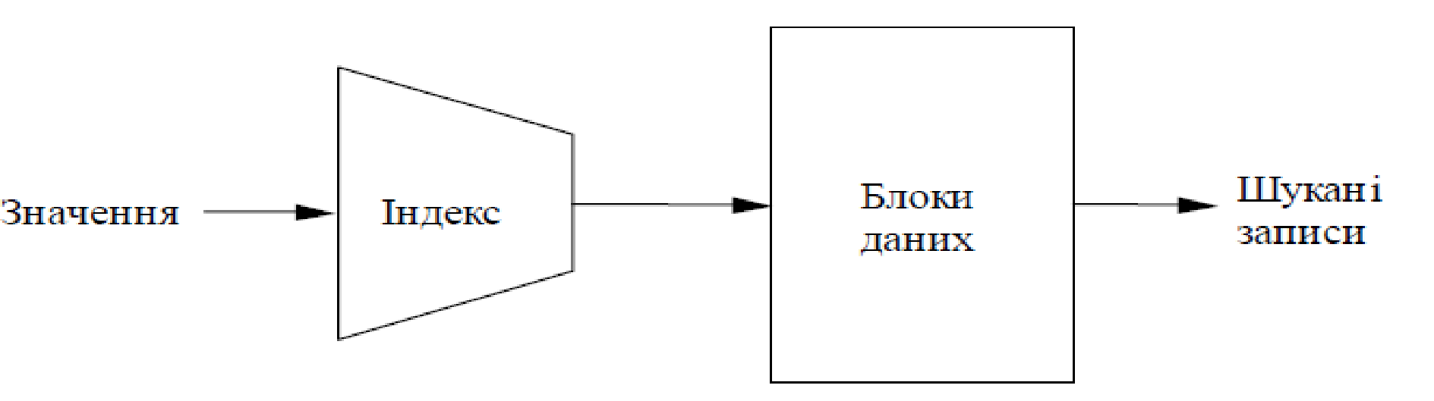
Краще рішення — резервування для кожного відношення певної кількості блоків, навіть цілих циліндрів диска.
При пошуку блоків з вмістом відношення системі відпаде необхідність сканувати весь простір дискового сховища. Але не спростить задачу обробки запиту : SELECT * FROM R WHERE a=10.
Важливим є створення і вибір індексів відношення, щоб пришвидшити пошук таких кортежів, певні компоненти яких задовольняють заданій умові.
Індекс – це деяка структура даних, яка як «параметр» отримує задану «властивість» записів (зазвичай, значення одного або декількох полів) і «швидко» знаходить записи з цією властивістю.
Рис.4- Схема відшукання даних за допомогою індексу
Notes:
Краще рішення полягає в резервуванні для кожного відношення певної кількості блоків, можливо, навіть цілих циліндрів диска. Тепер у пріоцесі пошуку блоків вмісту відношення системі вдасться уникнути, передусім, необхідності сканування всього простору дискового сховища. Проте подібний спосіб організації даних уже не в стані спростити задачу обробки дещо складнішого запиту – наприклад, SELECT * FROM R WHERE a=10. У цьому випадку є важливими створення і вибір індексів відношення, що дають змогу пришвидшити пошук таких кортежів, певні компоненти яких задовольняють заданій умові. Як проілюстровано на рис., індекс – це деяка структура даних, яка як «параметр» отримує задану «властивість» записів (зазвичай, значення одного або декількох полів) і «швидко» знаходить записи, які мають цю властивість.

Slide 13
Вдалий індекс дає змогу відшукати необхідний запис, звертаючись тільки до невеликої частини повної множини записів (в ідеалі безпосередньо до групи шуканих записів).
Поля, за значеннями яких індекс конструюється, називають ключем пошуку, або просто «ключем», якщо із контексту зрозуміло, що мова йтиме про індекс.
Індекси можуть будуватись як найрізноманітніші структури даних.
Варіанти індексів:
прості індекси для впорядкованих файлів;
вторинні індекси для невпорядкованих файлів;
В-дерева – модель, яку застосовують з метою організації індексів для довільних файлів;
геш-таблиці – альтернативну структуру представлення індексів, яка широко використовується.
Notes:
Вдалий індекс дає змогу відшукати необхідний запис, звертаючись тільки до невеликої частини повної множини записів (в ідеалі безпосередньо до групи шуканих записів). Поля, за значеннями яких індекс конструюється, називають ключем пошуку, або просто «ключем», якщо із контексту зрозуміло, що мова йтиме про індекс. Індекси можуть будуватись як найрізноманітніші структури даних. Розглянемо варіанти індексів:1) прості індекси для впорядкованих файлів; 2) вторинні індекси для невпорядкованих файлів; 3) В-дерева – модель, яку застосовують з метою організації індексів для довільних файлів; 4) геш-таблиці – альтернативну структуру представлення індексів, яка широко використовується.

Slide 14
1. Індекси для послідовних файлів
Індексу з структури: посортований файл даних (data file) відповідає файл індексу (index file), сформований з пар виду «ключ-вказівник». Значення К ключа пошуку в файлі індексу асоційоване з вказівником на запис файла даних із значенням К. Така індексна структура може бути щільною (dense) у тому розумінні, що кожному запису файла даних відповідає певний елемент файла індексу, або розрідженою (sparse) – файл індексу містить вказівники тільки на деякі записи файла даних (наприклад, один елемент з розрахунку на кожен блок даних).
Notes:
Ознайомимось з індексами з найпростішого варіанта структури: посортованому файлові даних (data file) відповідає файл індексу (index file), сформований з пар виду «ключ-покажчик». Значення К ключа пошуку в файлі індексу асоційоване з покажчиком, який посилається на запис файла даних, що володіє значенням К. Подібна індексна структура може бути щільною (dense) у тому розумінні, що кожному запису файла даних відповідає певний елемент файла індексу, або розрідженою (sparse) – файл індексу містить покажчики тільки на деякі записи файла даних (наприклад, один елемент з розрахунку на кожен блок даних).

Slide 15
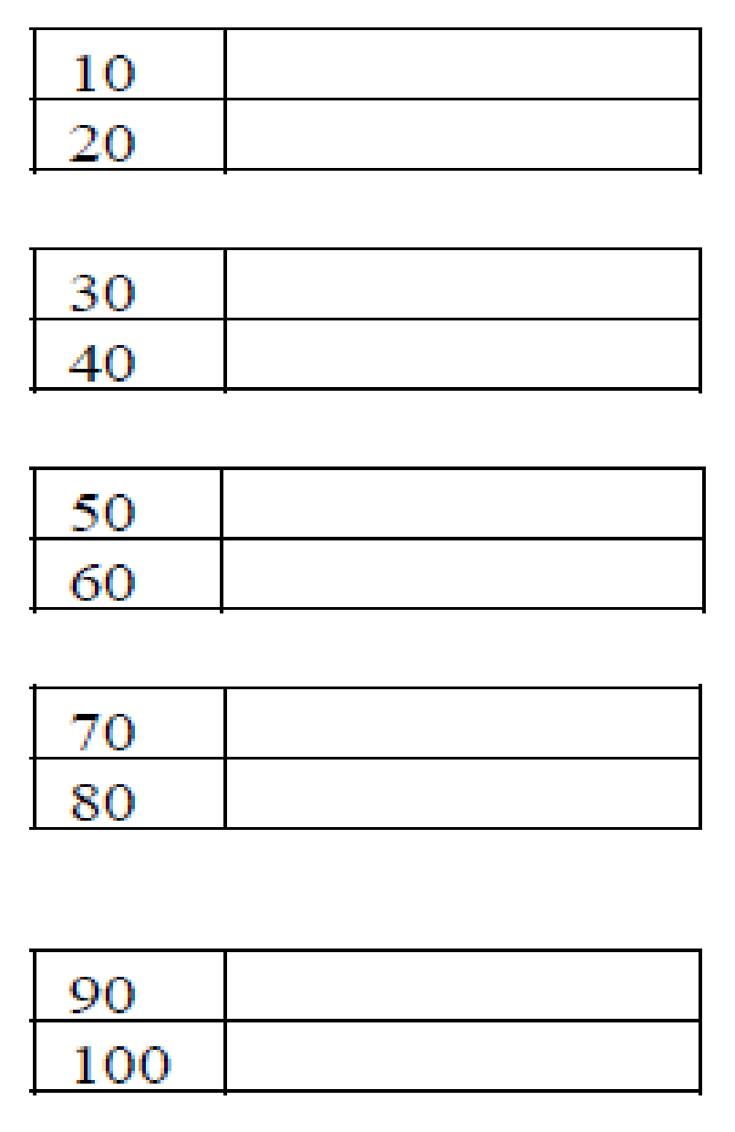
Послідовні файли
Індексні структури
ґрунтуються на файлі, посортованому за значеннями атрибутів індексу, називається послідовним (sequential file), особливо корисна у тих випадках, коли ключ пошуку збігається з первинним ключем відношення.
На рис.5 схематично зображено відношення, як послідовний файл.
Кортежі відношення, посортовані за значеннями первинного ключа (цілочислові значення).
Тут показано тільки ключові поля із нетиповим припущенням, що кожен блок може містити тільки 2 записи: у 1-шому блоці розміщені записи з ключами 10 і 20, ключові значення — послідовні цілі числа, кратні 10, на практиці подібна вимога не ставиться – так само як і те, щоб в індексі і файлі даних були присутні всі значення, кратні 10, з визначеного інтервалу.
Рис.5 -Приклад послідовного файла
Notes:
Індексні структури ґрунтується на файлі, посортованому за значеннями атрибутів індексу, називається послідовним (sequential file), особливо корисна у тих випадках, коли ключ пошуку збігається з первинним ключем відношення. На рис схематично зображено відношення, як послідовний файл. Кортежі відношення, посортовані за значеннями первинного ключа. Рисунок відповідає ситуації, коли ключами є цілочислові значення. Тут показано тільки ключові поля і висунуто доволі нетипове припущення про те, що кожен блок може містити тільки два записи. Наприклад, у першому блоці розміщені записи з ключами 10 і 20. Окрім того, у цьому і багатьох наступних прикладах як ключові значення використовують послідовні цілі числа, кратні 10, хоча, очевидно, що на практиці подібна вимога не ставиться – так само як і те, щоб в індексі і файлі даних були присутні всі значення, кратні 10, з визначеного інтервалу.

Slide 16
2. Щільні індекси
можна створити на основі посортованих записів файла даних. Це послідовність блоків, що містять ключі записів даних і вказівники(адреси) на ці записи.
Щільний індекс, містить ключі для кожного запису файла даних. Розріджені індекси, навпаки, зберігають по одному ключовому значенню для кожного блока файла даних.
Записи файла щільного індексу впорядковують так само, як і записи файла даних. Ключі і вказівники займають суттєво менший простір, ніж повні записи.
Для зберігання індексу необхідно значно менше дискових блоків. Переваги індексного файла, коли його буде завантажено в ОП цілковито, а відповідний файл даних – ні.
вдається відшукати потрібний запис даних за заданим ключем шляхом єдиної операції дискового введення/виведення.
Notes:
2. Щільні індекси На основі посортованих записів файла даних можна створити щіндекс, який являє собою послідовність блоків, що містять ключі записів даних і покажчики на ці записи (під покажчиками розуміють адреси – у тому розумінні, як говорилось у темі 10). Щільним називають індекс, який містить ключі для кожного запису файла даних. Розріджені індекси (ми розповімо про них у наступному пункті), навпаки, зазвичай, зберігають по одному ключовому значенню для кожного блока файла даних. Записи файла щільного індексу впорядковують так само, як і записи файла даних. Оскільки ключі і покажчики займають суттєво менший простір, ніж повні записи, можна очікувати, що для зберігання індексу необхідно буде значно менше дискових блоків. Переваги індексного файла відчутні, передусім, у ситуації, коли його буде завантажено в ОП цілковито, а відповідний файл даних – ні. За допомогою подібного індексу вдається відшукати потрібний запис даних за заданим ключем шляхом єдиної операції дискового введення/виведення.

Slide 17
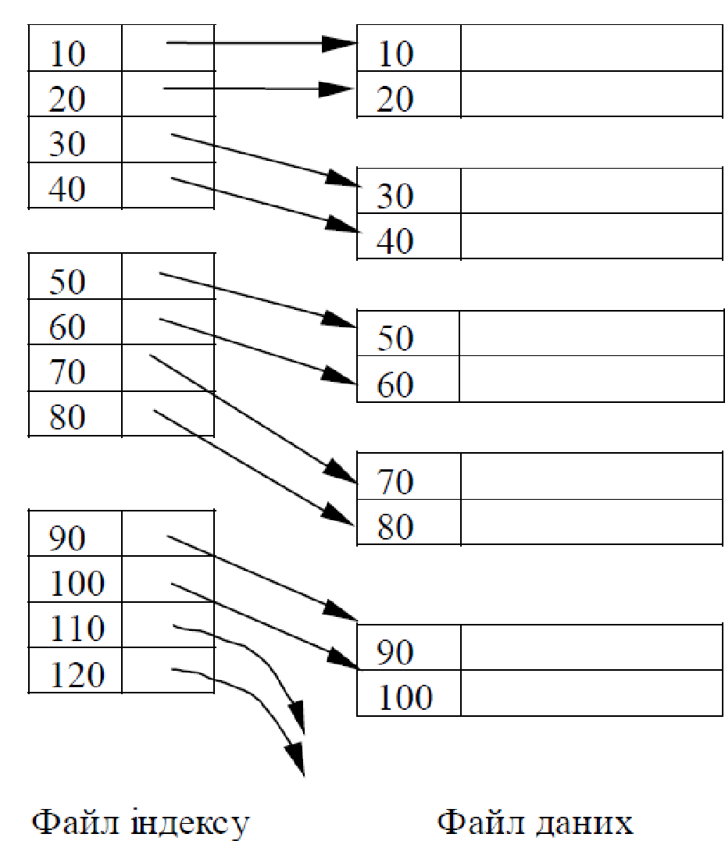
Приклад На рис. початкові блоки файла індексу для послідовного файла, значення ключів кратні 10, (трапляється рідко). Вважатимемо, блоки індексного файла містять по 4 пари виду «ключ-покажчик (гіпотеза нереальна – у типовому дисковому блоці можуть вміститися сотні подібних пар). 1-ший блок індексу містить вказівники на 4 початкові записи даних,
2-гий блок – на наступні 4 записи і т.д.
Інколи доцільно заповнювати блоки індексного файла не цілком.
Щільний індекс дає змогу системі успішно обробляти запити для пошуку записів за заданим значенням ключа:
Система переглядає блоки індексу в пошуках значення К ключа,
потім звертається за вказівником на запис даних з тим же ключовим значенням.
Рис. 6.- Щільний індекс (зліва) для послідовного файла даних (справа)
Notes:
Приклад На рис. початкові блоки файла індексу для послідовного файла з попереднього прикладу. Для зручності вважатимемо, що значення ключів кратні 10, хоча на практиці трапляється, рідко. Вважатимемо також, що блоки індексного файла містять по чотири пари виду «ключ-покажчик». Зазначимо, що і ця гіпотеза далека від реальності – у типовому дисковому блоці можуть вміститися сотні подібних пар. Перший блок індексу містить покажчики на чотири початкові записи даних, другий блок – на наступні 4 записи і т.д. На практиці інколи доцільно заповнювати блоки індексного файла не цілком. Система переглядає блоки індексу в пошуках значення К ключа, а потім, коли запис індексу з ключем К знайдено, звертається за покажчиком, що адресує запис даних з тим же ключовим значенням.

Slide 18
Чи, для пошуку запису індексу з ключем К системі доведеться переглядати кожен блок індексу (половину блоків)?
Що може значно збільшити продуктивність операцій пошуку за індексом?
Розмір файла індексу < об’єму файла даних.
Ключі зберігаються упорядковано, тому доцільно використовувати алгоритм бінарного пошуку. Якщо індекс містить n блоків, то система звернеться тільки до log₂n з них.
Індекс (малий) може вдасться цілком завантажити в ОП і зберігати тут протягом необхідного часу. Тоді для відшукання ключа пошуку К достатньо виконати кілька операцій в ОП, не звертаючись до диска.
Notes:
На перший погляд може видатися, що для відшукання запису індексу з ключем К системі доведеться переглядати кожен блок індексу (половину блоків), однак існують чинники, які дають змогу значно збільшити продуктивність операцій пошуку за індексом. 1. Розмір файла індексу, зазвичай, суттєво менший від об’єму файла даних. 2. Оскільки ключі зберігаються упорядковано, то для відшукання значення К доцільно використовувати алгоритм бінарного пошуку. Якщо індекс містить n блоків, то системі доведеться звернутися тільки до log2n з них. 3. Індекс може бути таким малим, що його вдасться цілком завантажити в ОП і зберігати тут протягом необхідного часу. У цьому випадку для відшукання ключа пошуку К достатньо виконати кілька операцій в ОП, не звертаючись до диска.

Slide 19
Приклад. Відношення з 1 000 000 кортежів.
Для зберігання кожних 10 кортежів ― один 4 096-байтовий блок, загальний об’єм даних відношення ≈ 400 Мбайтів (забагато, щоб завантажити в ОП повністю).
Нехай довжина ключового поля = 30 байтів,
а розмір вказівника = 8 байтів.
Тоді в один блок (з урахуванням витрат на заголовок блока) поміститься 100 пар виду «ключ-покажчик».
Для побудови щільного індексу необхідно 10 000 блоків, або 40 Мбайтів. Такий індекс можна завантажити у буфери ОП (залежно від її загального об’єму і розмірів області, вільної від інших даних).
log₂(10 000)≈13, для відшукання потрібного ключа доведеться виконати 13 або 14 звертань до блоків індексу. Так як при використанні будь-якого бінарного пошуку адресується незначна підмножина усіх блоків
(блок усередині списку, блоки на позиціях 1/4 і 3/4, на позиціях 1/8, 3/8, 5/8, 7/8, т.д.), то, якщо розмістити весь індекс у пам’яті неможливо, основні блоки завантажаться. Отож для отримання запису з довільним ключем треба < 14 операцій дискового введення / виведення.
Notes:
Приклад дано відношення, яке містить 1 000 000 кортежів. Відомо, що для зберігання кожних десяти кортежів необхідно один 4 096-байтовий блок, а загальний об’єм даних відношення становить приблизно 400 Мбайтів. Це надто багато, щоб завантажити інформацію в ОП цілковито. Припустимо, що довжина ключового поля становить 30 байтів, а розмір покажчика – 8 байтів. Тоді в один 4 096-байтовий блок (з урахуванням витрат на заголовок блока) вдається помістити 100 пар виду «ключ-покажчик». Для побудови щільного індексу необхідно 10 000 блоків, або 40 Мбайтів. Такий індекс за певних умов можна завантажити у буфери ОП – все залежить від її загального об’єму і розмірів області, вільної від інших даних. Оскільки log2(10 000) становить близько 13-ти, то для відшукання потрібного ключа доведеться виконати 13 або 14 звертань до блоків індексу. Оскільки при використанні будь-якого варіанта бінарного пошуку адресується незначна підмножина усіх блоків (наприклад, блок усередині списку, блоки на позиціях 1/4 і 3/4, на позиціях 1/8, 3/8, 5/8, 7/8 і т.д.), то навіть у випадку, якщо розмістити весь індекс у пам’яті неможливо, завантажити основні блоки все таки вдасться. Отож для отримання запису з довільним ключем необхідно значно менше, ніж 14 операцій дискового введення / виведення.

Slide 20
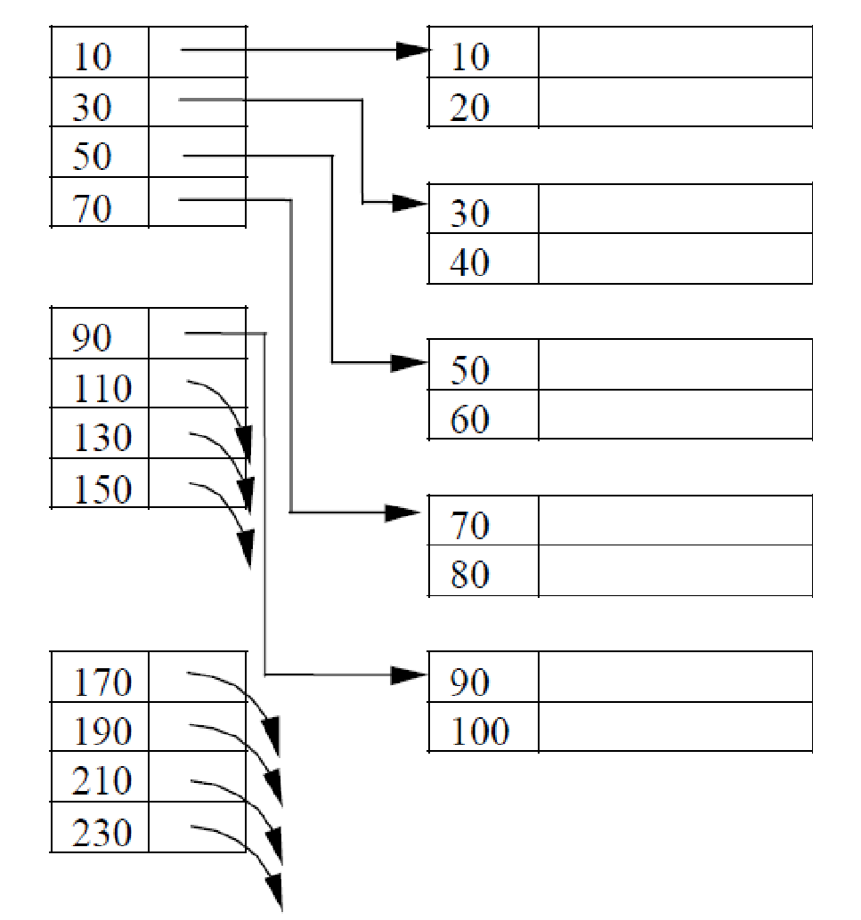
3. Розріджені індекси
Якщо щільний індекс надто великий. Він дає змогу зменшити розмір файла ціною збільшення проміжку часу, необхідного для відшукання запису за заданим значенням ключа.
На рис. 7 розріджений індекс, який містить тільки по одному вказівнику на кожен блок файла даних, а ключами індексу є ключові значення перших записів кожного блока даних.
Рис. 7.- Розріджений індекс для послідовного файла даних
Notes:
Розріджені індекси Якщо щільний індекс виявиться надто великим, то інколи доцільно скористатися подібною структурою розрідженого індексу, яка дає змогу зменшити розмір файла ціною ймовірного збільшення проміжку часу, необхідного для відшукання запису за заданим значенням ключа. На рис. проілюстровано розріджений індекс, який містить тільки по одному покажчику на кожен блок файла даних, а ключами індексу є ключові значення перших записів кожного блока даних. Приклад 39. Вважатимемо, що файл даних є посортованим, значеннями ключа є цілі числа, кратні 10-ти, і кожен блок індексу містить по чотири пари виду «ключ-покажчик». Отож 1-ший блок індексу містить елементи, які відповідають початковим записам перших 4-х блоків даних, тобто 10, 30, 50 і 70. 2-гий індексний блок – 90, 110, 130 і 150. 3-тій блок індексу, вказівники на перші записи гіпотетичних блоків даних 9 – 12.

Slide 21
Приклад. Дані розміщувались у 100 000 блоків,
а кожен блок індексу по 100 пар виду «ключ-вказівник»,
замість щільного індексу створити розріджений, для зберігання якого необхідно тільки 1 000 блоків і всього 4 Мбайти, імовірно, поміститься в буферах ОП.
Але, щільний індекс дає змогу обробляти запити виду «чи існує запис з ключовим значенням К?», без завантаження всього блока з шуканим записом. Гарантія існування запису з ключем К – значення К у ключовому полі щільного індексу.
Під час обробки цього ж запиту з розрідженим індексом системі доведеться виконати операцію дискового введення/виведення для завантаження блока, який (можливо!) містить запис з ключем К. Щоб відшукати запис даних з ключем К за допомогою розрідженого індексу, треба знайти запис індексу з найбільшим ключовим значенням ≤ К, застосовуючи модифікований варіант алгоритму бінарного пошуку. Вказівник, що відповідає знайденому ключу, адресує визначений блок даних. Звертаючись до цього блока, система повинна знайти в ньому запис з ключем К.
Notes:
Приклад Якщо дані розміщувались у 100 000 блоків, а на кожен блок індексу припадало по 100 пар виду «ключ-покажчик», і замість щільного індексу створити розріджений, то для зберігання останнього необхідно тільки 1 000 блоків і всього 4 Мбайти, імовірно, поміститься в буферах ОП. Але, щільний індекс дає змогу системі обробляти запити виду «чи існує запис з ключовим значенням К?», не вимагаючи завантаження всього блока з шуканим записом. Гарантія існування запису з ключем К –значення К, присутнє у ключовому полі щільного індексу. Під час обробки цього ж запиту за участю розрідженого індексу системі доведеться виконати операцію дискового введення/виведення для завантаження блока, який (можливо!) містить запис з ключем К. Щоб за допомогою розрідженого індексу відшукати запис даних з ключем К, треба знайти запис індексу з найбільшим ключовим значенням, ≤ К, застосовуючи модифікований варіант алгоритму бінарного пошуку. Покажчик, який відповідає знайденому ключу, адресує визначений блок даних. Звертаючись до цього блока, система повинна знайти в ньому запис з ключем К.

Slide 22
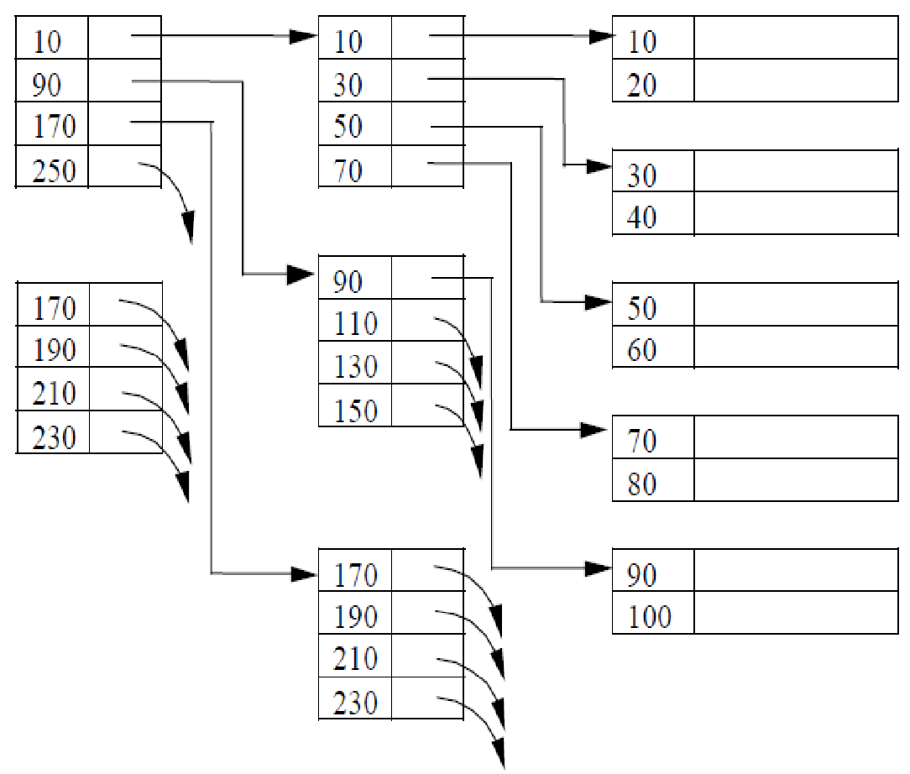
Багаторівневі індекси
Для пришвидшення перегляду індексного файла створюють додатковий індекс другого рівня «індекс для індексу».
На рис. 8 схема розрідженого індексу для послідовного файла даних, доповнена індексом другого рівня (нехай ключем слугуватимуть числа, кратні 10).
Можна за необхідності, індекси третього рівня, четвертого і т.д.
Проте є певні внутрішні обмеження.
Якщо треба конструювати індекси декількох рівнів перевага у звертанні до структури В-дерева.
Рис. 8. - Приклад дворівневого розрідженого індексу
Notes:
Багаторівневі індекси індекс може виявитися достатньо об’ємним. Навіть, якщо для відшукання елемента індексу використовують алгоритм бінарного пошуку, то системі досить часто доводиться виконувати чималу кількість операцій дискового введення/виведення. Для пришвидшення перегляду індексного файла можна створити додатковий індекс другого рівня «індекс для індексу». На рис. наведено запозичену з рис. 41 схему, доповнену індексом другого рівня (нехай ключем слугуватимуть числа, кратні 10). Можна також спробувати створити, за необхідності, індекси третього рівня, четвертого і т.д. Проте такому підходу властиві певні внутрішні обмеження. За необхідності конструювання індексів декількох рівнів перевага полягає у звертанні до структури В-дерева. На рис. індекс 1-шого рівня -розріджений, хоча можна і щільний індекс. Однак індекси усіх рівнів, окрім 1-шого, зі > номера рівня мають бути розрідженішими, бо інакше система не отримає жодних переваг – індекс міститиме стільки ж елементів, скільки і «сусідній» індекс меншого рівня, і займатиме такий самий дисковий простір

Slide 23
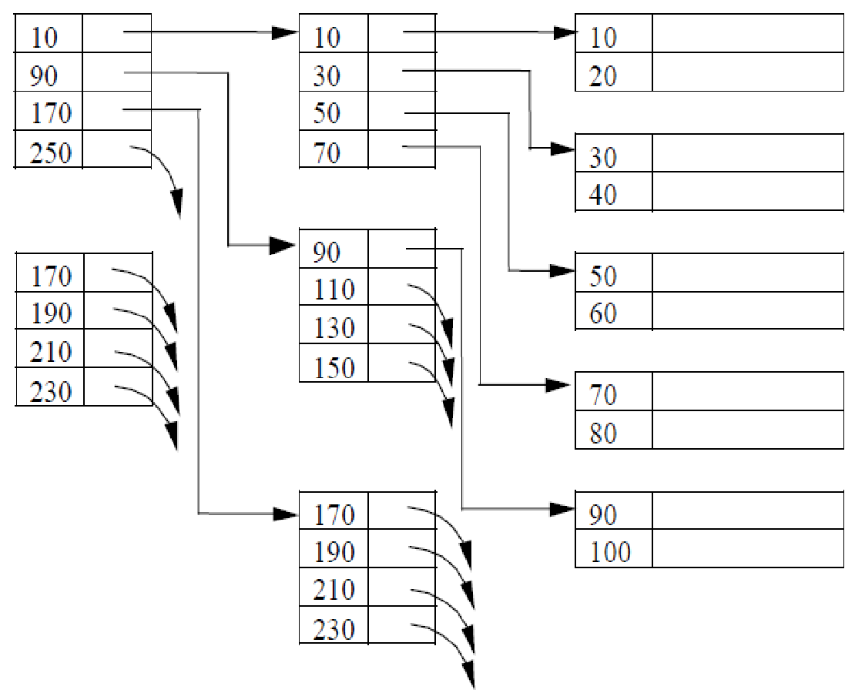
Багаторівневі індекси
На рис. індекс 1-шого рівня –розріджений (можна і щільний індекс).
Однак індекси усіх рівнів, окрім 1-шого, зі збільшенням номера рівня мають бути розрідженішими, бо інакше немає жодних переваг
– індекс міститиме стільки ж елементів, скільки і «сусідній» індекс меншого рівня, і займатиме такий самий дисковий простір
Notes:
Багаторівневі індекси індекс може виявитися достатньо об’ємним. Навіть, якщо для відшукання елемента індексу використовують алгоритм бінарного пошуку, то системі досить часто доводиться виконувати чималу кількість операцій дискового введення/виведення. Для пришвидшення перегляду індексного файла можна створити додатковий індекс другого рівня «індекс для індексу». На рис. наведено запозичену з рис. 41 схему, доповнену індексом другого рівня (нехай ключем слугуватимуть числа, кратні 10). Можна також спробувати створити, за необхідності, індекси третього рівня, четвертого і т.д. Проте такому підходу властиві певні внутрішні обмеження. За необхідності конструювання індексів декількох рівнів перевага полягає у звертанні до структури В-дерева. На рис. індекс 1-шого рівня -розріджений, хоча можна і щільний індекс. Однак індекси усіх рівнів, окрім 1-шого, зі > номера рівня мають бути розрідженішими, бо інакше система не отримає жодних переваг – індекс міститиме стільки ж елементів, скільки і «сусідній» індекс меншого рівня, і займатиме такий самий дисковий простір

Slide 24
Керування індексами під час модифікації даних
Припускали, що файли даних та індексів є послідовностями блоків, щільно заповнених записами відповідних типів. З часом інформація змінюється, тому користувачі системи, звертатимуться до файлів даних для вставки, вилучення та оновлення записів. Тому вміст блоків структури, подібної до послідовного файла, може змінитися. Для реорганізації файлів даних є певні методи і прийоми, розглянені у попередній темі :
1. Створення блоків переповнення, якщо не вистачає місця в існуючих блоках даних, і вилучення блоків переповнення у випадку вивільнення крупних областей у блоках після вилучення групи записів. Розріджений індекс не містить елементів, які вказують на блоки переповнення, − останні трактуються як розширення основних блоків.
Notes:
Керування індексами під час модифікації даних До цього часу ми вважали, що файли даних та індексів є послідовностями блоків, щільно заповнених записами відповідних типів. Оскільки з часом інформація змінюється, то можна очікувати, що користувачі системи, ймовірно, звертатимуться до файлів даних з командами вставки, вилучення та оновлення записів. Отож зовсім не обов’язково, що сьогоднішній вміст блоків структури, подібної до послідовного файла, у незмінному вигляді збережеться і завтра. Для реорганізації файлів даних використовують методи і прийоми, зазначені у темі 12. Нагадаємо деякі з них. 1. Створення блоків переповнення, якщо не вистачає місця в існуючих блоках даних, і вилучення блоків переповнення у випадку вивільнення крупних областей у блоках після вилучення групи записів. Розріджений індекс не містить елементів, які вказують на блоки переповнення, − останні трактуються як розширення основних блоків.

Slide 25
2. Іноді існує можливість замість блоків переповнення створювати нові основні блоки даних, розміщуючи їх у відповідних позиціях послідовності блоків фай ла. Тоді доданим блокам даних відповідатимуть нові елементи розрідженого індексу.
Зміна індексу ― ті ж проблеми, як і під час виконання операцій вставляння, вилучення і оновлення записів файла даних.
Під час створення нових блоків індексу системі необхідно розташовувати їх настільки «вдало», наскільки це можливо.
3. Якщо
під час вставляння запису у блок даних виявиться, що у блоці немає вільних областей достатньої довжини, то можна перемістити записи у сусідні блоки для вивільнення необхідного простору.
після вилучення записів сусідні блоки виявляються заповненими нещільно, то інколи їхні дані вдається об’єднати в один блок.
Notes:
2. Іноді існує можливість замість блоків переповнення створювати нові основні блоки даних, розміщуючи їх у відповідних позиціях послідовності блоків фай ла. Тодідоданим блокам даних відповідатимуть нові елементи розрідженого індексу. Необхідно пам’ятати, що зі зміною індексу можуть виникнути ті ж проблеми, які стосуються загального компонування файла під час виконання операцій вставляння, вилучення і оновлення записів файла даних. Під час створення нових блоків індексу системі необхідно розташовувати їх настільки «вдало», наскільки це можливо. 3. Якщо під час вставляння запису у блок даних виявиться, що у блоці немає вільних областей достатньої довжини, то можна здійснити переміщення записів у сусідні блоки з метою вивільнення необхідного простору. Якщо ж, навпаки, після вилучення записів сусідні блоки виявляються заповненими нещільно, то інколи їхні дані вдається об’єднати в один блок.

Slide 26
Зміна файла даних ― необхідність модифікації файла індексу.
Залежить від індексу.
Загальний принцип :
• Файл індексу є послідовним.
Пари виду «ключ-вказівник» можна сприймати як записи, посортовані за значеннями ключа пошуку.
Стратегії для підтримки процедур модифікації послідовних файлів даних застосовні і до файлів індексів.
Вважають, що створювати або вилучати можна тільки порожні блоки. Якщо вилучати блок, що містить записи, то спочатку необхідно «позбутися» записів цього блока – вилучити їх чи перенести в інший блок.
Notes:
Зміна файла даних спричинює необхідність модифікації файла індексу. Залежить від індексу. Один загальний принцип, для будь-якої ситуації: • Файл індексу є послідовним. Пари виду «ключ-покажчик» можна сприймати як записи, посортовані за значеннями ключа пошуку. Стратегії для підтримки процедур модифікації послідовних файлів даних застосовні і до файлів індексів.
У табл. перелічено усі дії, які відбуваються з файлами розріджених і щільних індексів, під час виконання кожної із семи різних операцій над файлами даних. Вважають, що створювати або вилучати можна тільки порожні блоки. Якщо вилучати блок, що містить записи, то спочатку необхідно «позбутися» записів цього блока – вилучити їх чи перенести в інший блок.

Slide 27
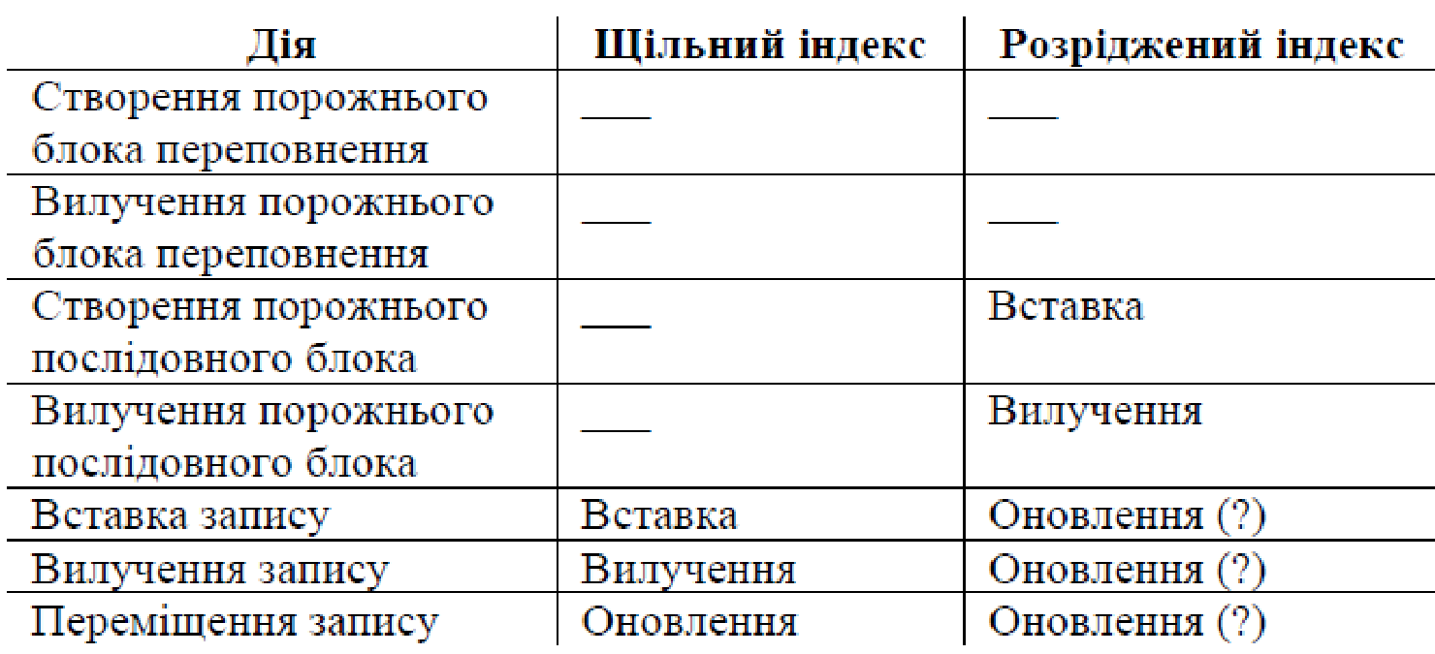
Рис. 9. - Вплив на файл індексу дій, що стосуються послідовного файла даних
Операції створення або вилучення порожнього блока переповнення не впливають на індекси обох типів: елементи щільного індексу вказують на окремі записи; елементи розрідженого індексу адресують тільки основні блоки, а не блоки переповнення
. • Операції створення або вилучення блока послідовного файла не впливають на щільний індекс, бо його елементи посилаються на записи, а не на блоки. Якщо індекс – розріджений, то система зобов’язана, відповідно, вставити у файл індексу або вилучити з нього певний елемент.
Notes:
Операції створення або вилучення порожнього блока переповнення не впливають на індекси обох типів: елементи щільного індексу вказують на окремі записи; елементи розрідженого індексу адресують тільки основні блоки, а не блоки переповнення
• Операції створення або вилучення блока послідовного файла не впливають на щільний індекс, оскільки його елементи посилаються на записи, а не на блоки. Якщо ж індекс є розрідженим, то під час створення або вилучення блока даних система зобов’язана, відповідно, вставити у файл індексу або вилучити з нього певний елемент.

Slide 28
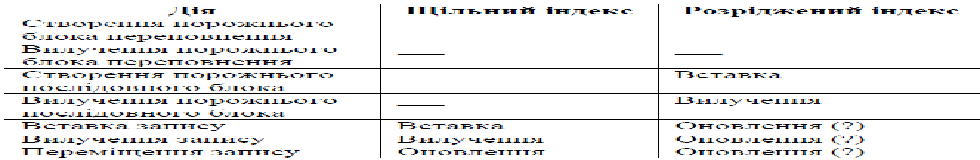
Рис. 10. - Вплив на файл індексу дій, що стосуються послідовного файла даних
• Під час вставки або вилучення запису даних змінюється щільний індекс – у нього необхідно вставити відповідну пару виду «ключ-вказівник» або видалити таку пару. Це не впливає на розріджений індекс.
Виняток : коли зачіпається 1-ший запис у блоці даних, − треба оновити і відповідне ключове значення у файлі розрідженого індексу.
Операція переміщення запису (як усередині блока, так і між блоками) спричинює до необхідності оновлення відповідного елемента щільного індексу, проте зачіпає розріджений індекс тільки коли запис, що переміщається, займав або повинен зайняти 1-шу позицію у блоці даних.
Notes:
• Під час вставляння або вилучення запису даних змінюється і щільний індекс – у нього необхідно вставити відповідну пару виду «ключ-покажчик» або видалити таку пару. Подібна ситуація, зазвичай, не впливає на розріджений індекс. Єдиний виняток виникає у ситуації, коли зачіпається перший запис у блоці даних, − у цьому випадку оновлення відповідного ключового значення у файлі розрідженого індексу. Отож 3 останніх елементи стовпця «Розріджений індекс» таблиці відзначені символом «?» –оновлення індексу, може необхіднe, але не завжди.
Аналогічно, переміщення запису (усередині блока, між блоками) веде до необхідності оновлення відповідного елемента щільного індексу, проте зачіпає розріджений індекс тільки коли запис, що переміщається, займав або повинен зайняти першу позицію у блоці даних.

Slide 29
Корисно знати
Як передбачити результати еволюції даних: наперед закласти у блоки даних і індексів додаткові вільні області.
Якщо до моменту початку активної експлуатації бази даних заповнено до 75% простору блоків, то деякий час вдасться обійтися без створення блоків переповнення і переміщення записів між блоками.
Якщо кількість блоків переповнення – мінімум, то кожна процедура діставання запису потребуватиме тільки однієї операції дискового введення/виведення.
Чим > блоків переповнення, тим вищі затрати на пошук запису із заданим ключем.
Notes:
Корисно знати. Як передбачити результати еволюції даних. Оскільки є стійка тенденція до зростання об’ємів інформації, то часто розумно наперед закласти у блоки даних і індексів додаткові вільні області. Якщо до моменту початку активної експлуатації бази даних заповнено до 75% простору блоків, то можна сподіватися, що деякий час вдасться обійтися без створення блоків переповнення і переміщення записів між блоками. Якщо кількість блоків переповнення зведена до мінімуму, то кожна процедура діставання запису буде потребувати, в середньому, тільки однієї операції дискового введення/виведення. Чим більше блоків переповнення, тим вищі затрати на пошук запису із заданим ключем.

Slide 30
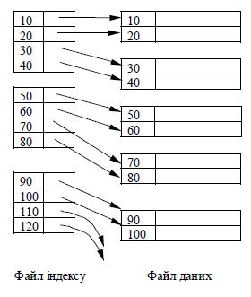
Рис. 11. - Щільний індекс (зліва) для послідовного файла даних (справа)
Приклад Перше розглянемо операцію вилучення запису з блока послідовного файла даних за наявності щільного індексу (див. рис. 11). Припустимо, що вилучення запису з ключем 30.
Notes:
Приклад Перше операція вилучення запису з блока послідовного файла даних за наявності щільного індексу (див. рис. 11). Припустимо, що вилученню підлягає запис з ключем 30.

Slide 31
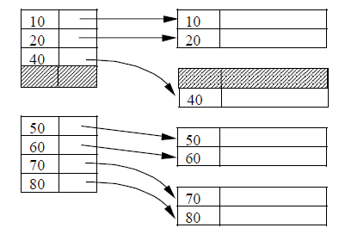
Спочатку видаляють запис з ключем 30. Можливо є зовнішні вказівники на запис блока, що залишився, отож пересувати записи на початок блока недоцільно: на місці видаленого запису система здатна «поставити» ознаку-«обеліск».
Далі з індексу вилучають пару «ключ-покажчик» зі значенням ключа 30. Зовнішні вказівники на записи індексу, ймовірно, відсутні і необхідності у використанні «обеліска» немає.
Є сенс перемістити записи, що залишилися, у блоці індексу, на одну позицію «вверх» для того, щоб консолідувати вільні ділянки усередині блока (якщо їх декілька) в одну крупнішу область.
Рис. 12.- Результат вилучення запису з ключем 30 зі структури з щільним індексом
Notes:
На рис.12 проілюстровано фрагмент тієї ж структури після виконання операції вилучення.
Спочатку з послідовного файла даних видаляють запис з ключем 30. Цілком можливе існування зовнішніх покажчиків, які посилаються на запис блока, що залишився, отож пересувати записи на початок блока недоцільно: на місці видаленого запису система здатна «поставити» ознаку-«обеліск».
Далі з індексу вилучають пару «ключ-покажчик» зі значенням ключа 30. Зовнішні покажчики на записи індексу, ймовірно, відсутні і необхідності у використанні «обеліска» немає.
Отож є сенс перемістити записи, що залишилися, у блоці індексу, на одну позицію «вверх» для того, щоб консолідувати вільні ділянки усередині блока (якщо їх декілька) в одну крупнішу область.

Slide 32
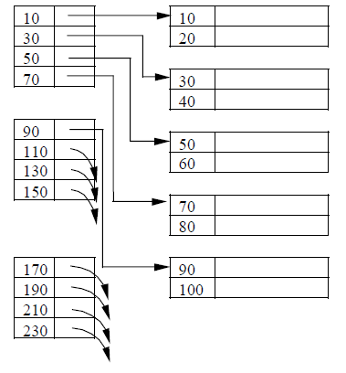
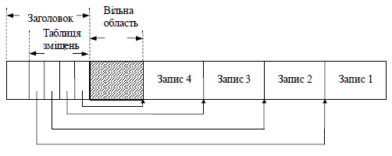
Приклад вилучення 2-х записів із послідовного файла даних, який має розріджений індекс. Розглянемо структуру на рис. 13, і припустимо:
що першим треба видалити запис з ключем 30,
переміщенню записів між блоками ніщо не загрожує :
– або наперед відомо, що зовнішні покажчики, які могли б посилатися на записи усередині блока, відсутні,
– або для підтримки операцій переміщення записів між блоками використовується таблиця зміщень, аналогічна до представленої на рис.14
Рис. 13.- Розріджений індекс для послідовного файла даних
Рис. 14. Таблиця зміщень
Notes:
Приклад Тепер продемонструємо, як виконуються операції вилучення двох записів із послідовного файла даних, який має розріджений індекс. Візьмемо за основу структуру, зображену на рис. 13, і припустимо, що першим необхідно видалити запис з ключем 30. Окрім того, вважатимемо, що переміщенню записів між блоками ніщо не загрожує – або наперед відомо, що зовнішні покажчики, які могли б посилатися на записи усередині блока, відсутні, або для підтримки операцій переміщення записів між блоками використовується таблиця зміщень, аналогічна до представленої на рис.14

Slide 33
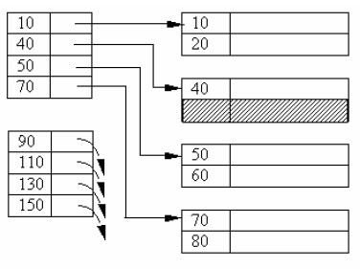
Рис. 15.- Результат вилучення запису даних з ключем 30 зі структури з розрідженим індексом
Після вилучення запису з ключем 30 наступний запис блока з ключем 40, зміщений «вверх» для укрупнення вільної області всередині блока. Так як запис з ключем 40 тепер займає першу позицію у другому блоці даних, то необхідно оновити вміст елемента ключа, який посилається на цей блок.
Значення ключа, якому відповідає покажчик, що адресує другий блок даних, змінено з 30 на 40.
Notes:
Приклад Результат вилучення запису даних з ключем 30 схематично зображено на рис. 15. Після вилучення запису з ключем 30 наступний запис блока, який має ключ 40, зміщений «вверх» з метою укрупнення вільної області всередині блока. Оскільки запис з ключем 40 тепер займає першу позицію у другому блоці даних, то необхідно оновити вміст елемента ключа, який посилається на цей блок. На рис. 15 проілюстровано, що значення ключа, якому відповідає покажчик, що адресує другий блок даних, змінено з 30 на 40.

